Slide 1



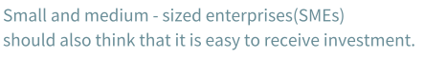



MULTICAMPUS
Data Science & Engineering
STOCK CHANGE
PREDICTION
Sentiment analysis of news articles and YouTube texts and
prediction of stock price fluctuations using deep learning models
2021. 10. 8.
Notes:
안녕하세요 업빛투 발표를 맡게 된 *** 입니다.

Slide 2
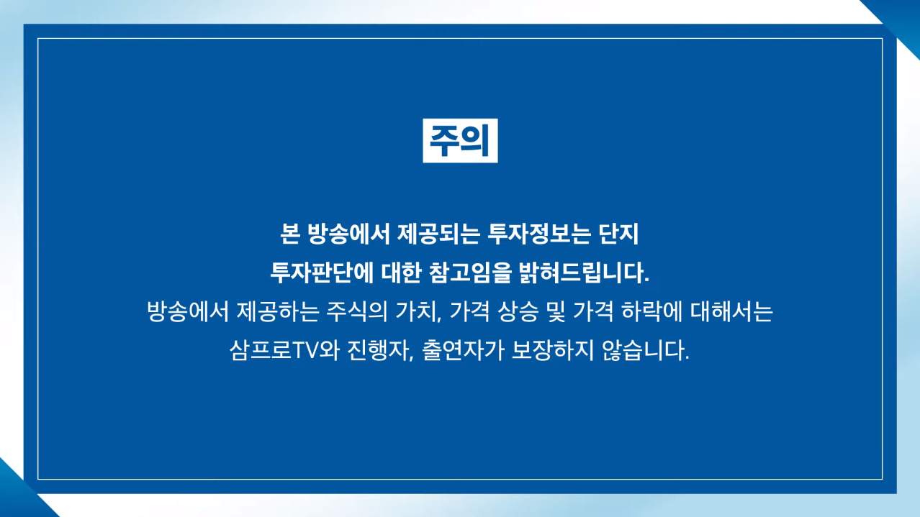
업 빛 투
Notes:
저희 조는 주식 관련 서비스를 구현하고 있습니다. 저희조에서 제공되는 정보는 투자 판단에 대한 참고임을 밝혀드립니다.

Slide 3

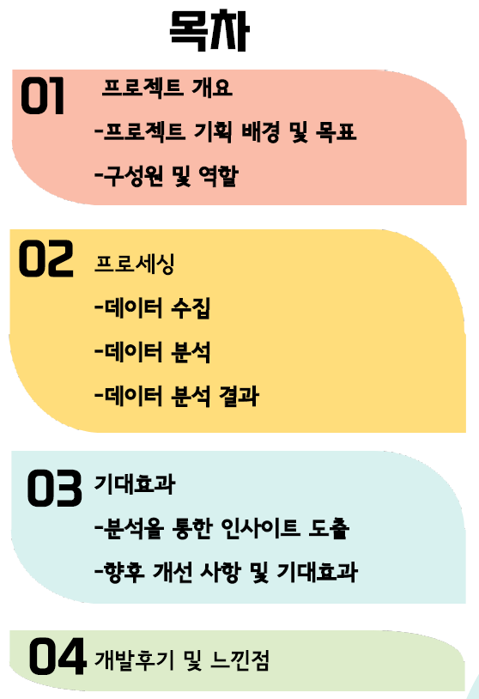

Contents
PART
1. 프로젝트 개요
01
01. 프로젝트 기획 배경 및 목표
05P
02. 구성원 및 역할
09P
2. 데이터
PART
1. 웹 페이지 구현
03
01. 웹 페이지 프로세스
01. 데이터 수집
46P
11P
02. 웹 페이지 화면
02. 데이터 전처리
48P
20P
03. 분석 모형
21P
PART
1. 감성 분석
PART
02
01. 감성 사전
04
1. 발전방향 및 느낀점
23P
01. 한계점 및 발전방향
02. 감성 점수
55P
27P
02. 느낀점
56P
2. 데이터 분석
03. 참고 자료
57P
01. 시계열 분석
31P
02. 앙상블
40P
Stock change prediction Service
Notes:
저희 발표 순서는 크게 프로젝트 배경, 데이터 수집, 데이터 분석파트에서는 감성분석과 시계열 분석, 최종적으론 로지스틱을 사용한 앙상블 분석을 중점적으로 설명해드리겠습니다. 마지막으로 웹페이지 구현부분은 시연부분에서 자세히 설명드리겠습니다.

Slide 4
MULTICAMPUS
Data Science & Engineering
PART 1
프로젝트 개요
프로젝트 기획 배경 및 목표
구성원 및 역할
Sentiment analysis of news articles and YouTube texts and
prediction of stock price fluctuations using deep learning models

Slide 5
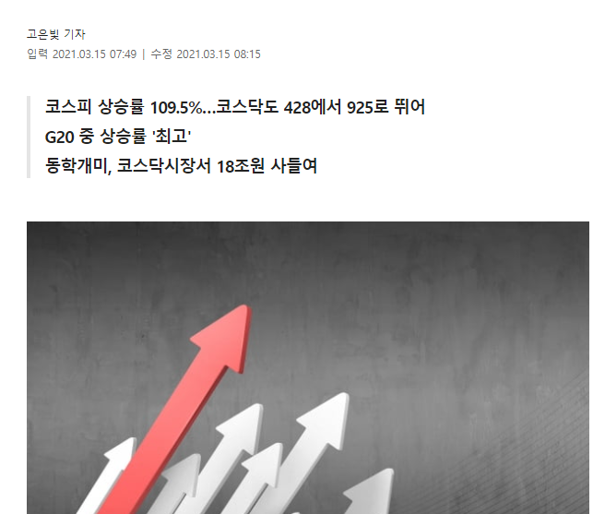
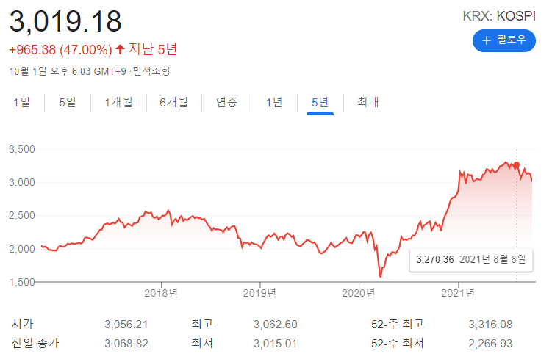
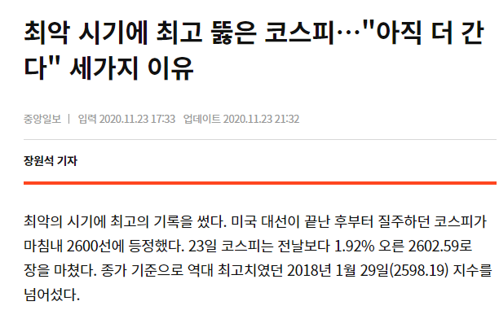
1-1. 프로젝트 개요
프로젝트 기획 배경
Stock change prediction Service
Notes:
https://www.hankyung.com/finance/article/2021031519417
https://www.joongang.co.kr/article/23927900#home
최근 개인 투자자들이 늘어남에 따라서 투자에 대한 관심도도 높아지고 있는 추세인데요

Slide 6

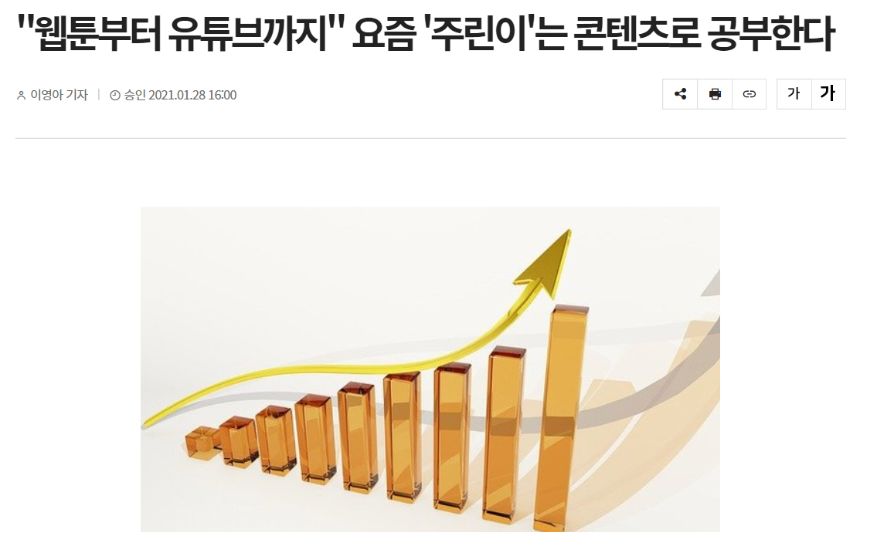
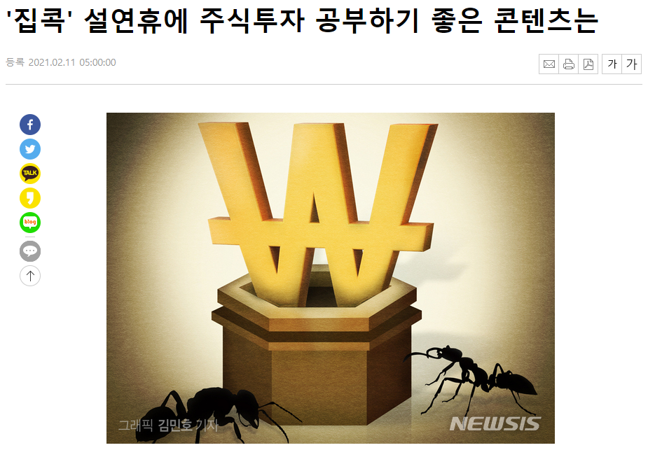
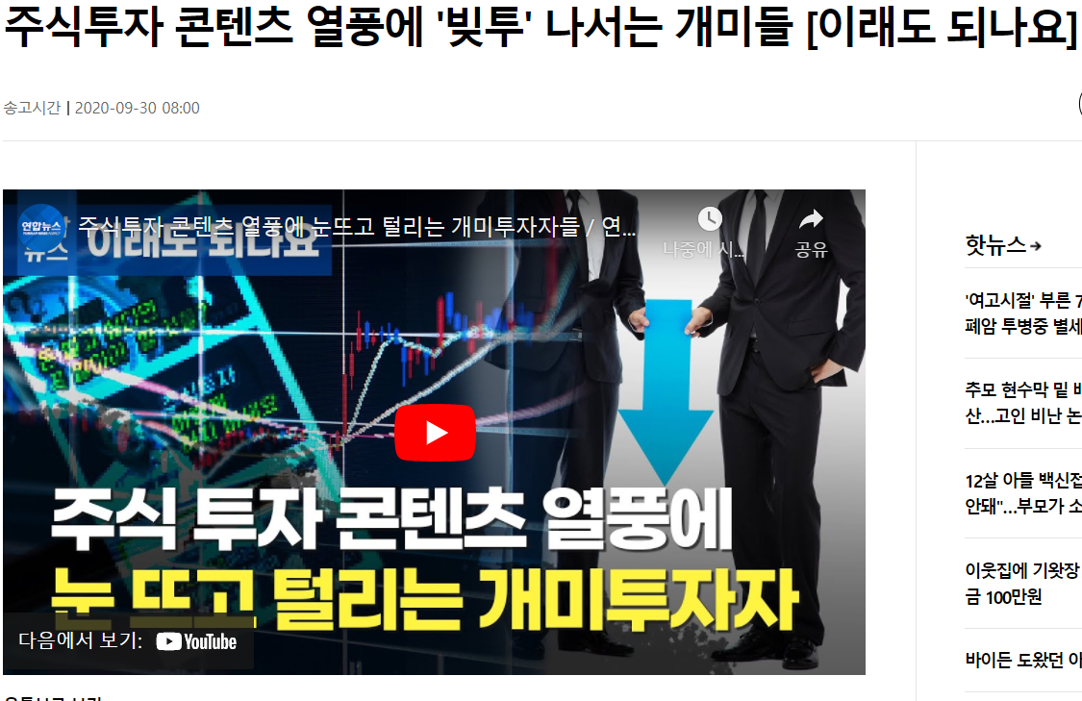
1-1. 프로젝트 개요
프로젝트 기획 배경
주식 입문자의 증가
주식 콘텐츠 수 증가
개인 투자자 및 빚투 급증
주식 투자에 대한 관심이 높아지면서 개인 투자자, 주식 입문자가 증가함
유튜브 등 다양한 주식 관련 콘텐츠가 등장하며 점차 증가하는 추세
Stock change prediction Service
Notes:
그로 인해 다양한 매체에서 주식관련 콘텐츠가 등장하는 추세입니다. 그래서 저희는 주식 뉴스, 주식 데이터, 주식 유튜브를 분석하여 주식 등락을 예측할 수 있는 서비스를 구현하기로 했습니다.

Slide 7


뉴스 기사 및 유튜브 텍스트의 감성 분석과 딥러닝을 이용한 주가 등락 예측 서비스 구현
Stock change prediction Service
Notes:
저희의 주제는 뉴스기사 및 유튜브 텍스트의 감성분석 결과와 주가 데이터 분석을 이용한 등락 예측 서비스 구현입니다.

Slide 8
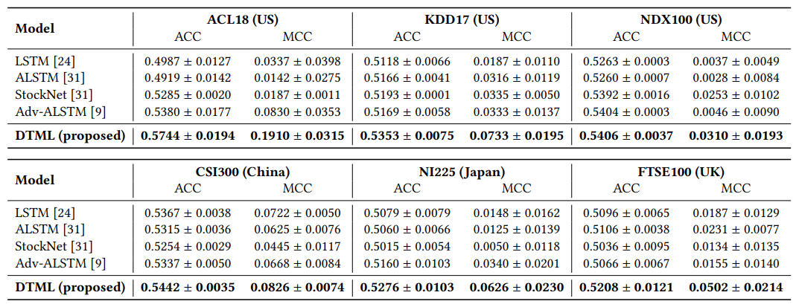
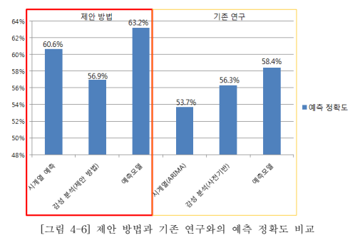
1-1. 프로젝트 개요
프로젝트 주가 등락 예측 선행연구의 예측 정확도
김기준. "뉴스 감성 분석과 시계열 예측 기반의 주가 등락 예측." 국내석사학위논문 숭실대학교 대학원, 2017. 서울
Yoo, J., Soun, Y., Park, Y. C., & Kang, U. (2021, August). Accurate Multivariate Stock Movement Prediction via Data-Axis Transformer with Multi-Level Contexts.In Proceedings of the 27th ACM SIGKDD Conference on Knowledge Discovery & Data Mining (pp. 2037-2045).
Stock change prediction Service
Notes:
분석에 들어가기 전에 주가 등락 예측 에 대한 선행 자료에 따르면 기존에 뉴스 기사와 주식 데이터를 통해 주가를 예측한 예측 정확도는 55%정도 였는데요. 저희도 이 기준에 맞춰서 목표를 55% 이상으로 잡았습니다.

Slide 9





1-1. 프로젝트 개요
구성원 및 역할
Data Engineers
Data Scientists
정길종
인태우
김형림
윤보람
채길호
데이터 수집
데이터 전처리
머신 러닝 분석 (ARIMA‧ fbprophet)
DB 설계 및 구축
데이터 및 시각화
딥러닝(LSTM) 및 강화학습
Django 웹페이지 구축
감성 사전 제작
앙상블 모델링
Stock change prediction Service
Notes:
팀원 소개 입니다.
데이터 엔지니어링 파트에서 데이터 수집과 db 설계 및 구축, 웹페이지 구축을 진행하였고, 데이터 사이언스 파트에서는 수집한 데이터의 전처리, 시각화 및 분석을 진행하였습니다.

Slide 10
MULTICAMPUS
Data Science & Engineering
PART 1-2
데이터
데이터 수집
데이터 전처리
분석 모형
Sentiment analysis of news articles and YouTube texts and
prediction of stock price fluctuations using deep learning models
Notes:
먼저 데이터 수집과 전처리에 대해 말씀드리겠습니다.

Slide 11
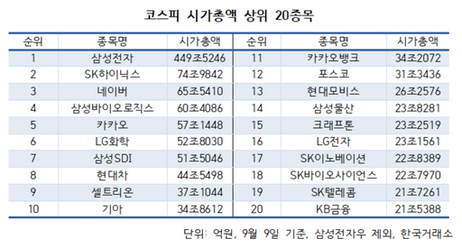
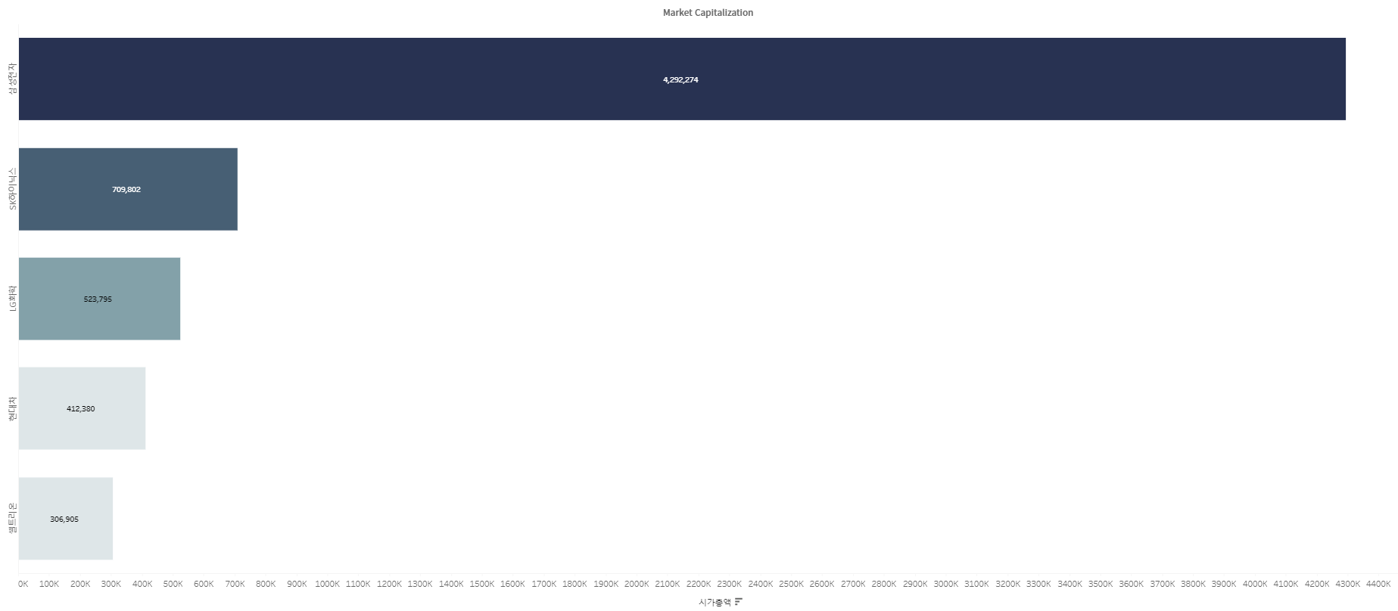
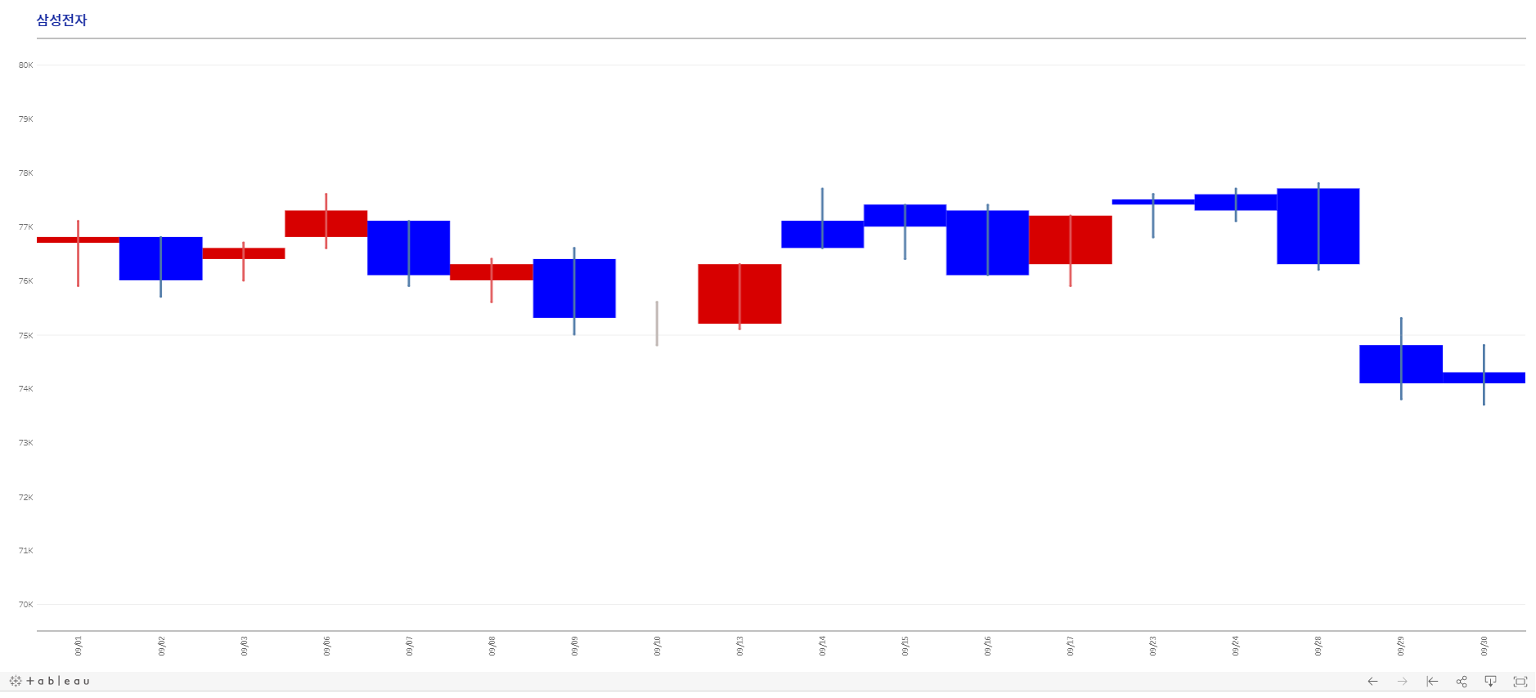
1-2. 데이터
데이터 수집 시가총액 상위 종목
KOSPI 시가총액 상위 10종목(2021. 09. 기준) 중 그룹사 중복 및 네이버‧ 카카오를 제외한 5개 종목 선정
Stock change prediction Service
Notes:
데이터 수집 항목 선정 방법은 코스피 시가 총액 상위 10개 종목중 그룹사 중복 및 네이버, 카카오를 제외한 5개 종목으로 선정을 했습니다.

Slide 12
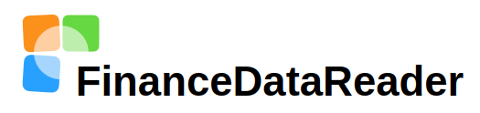

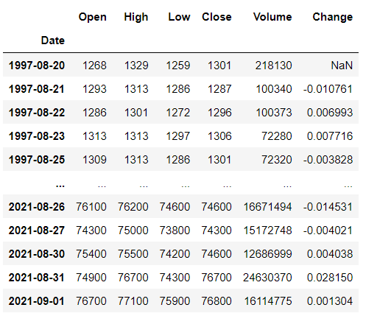
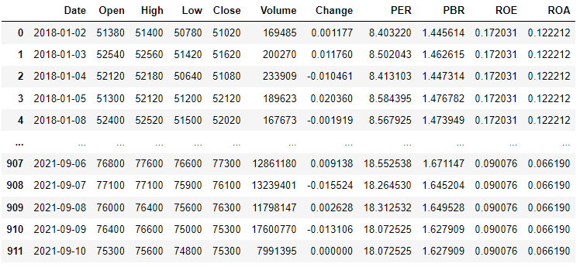
1-2. 데이터
데이터 수집 주식‧재무 정보
주식 거래 데이터
재무 정보 데이터
시 가
Open
종 가
Close
주가수익비율
PER
자기자본이익률
ROE
고 가
High
거래량
Volume
ROA
저 가
Low
변동률
Change
주가순자산비율
PBR
총자산순이익률
Stock change prediction Service
Notes:
주식 거래 데이터의 경우 financedatareader 패키지를 사용하여 가져왔고, 재무 지표의 경우는 dart api를 참고하여 가져왔습니다.

Slide 13


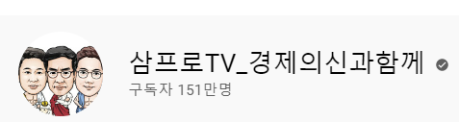

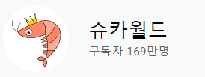
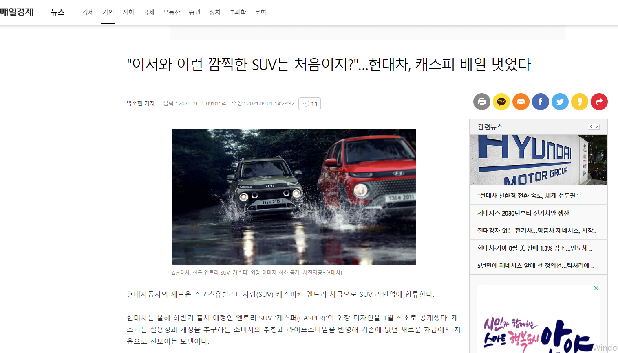
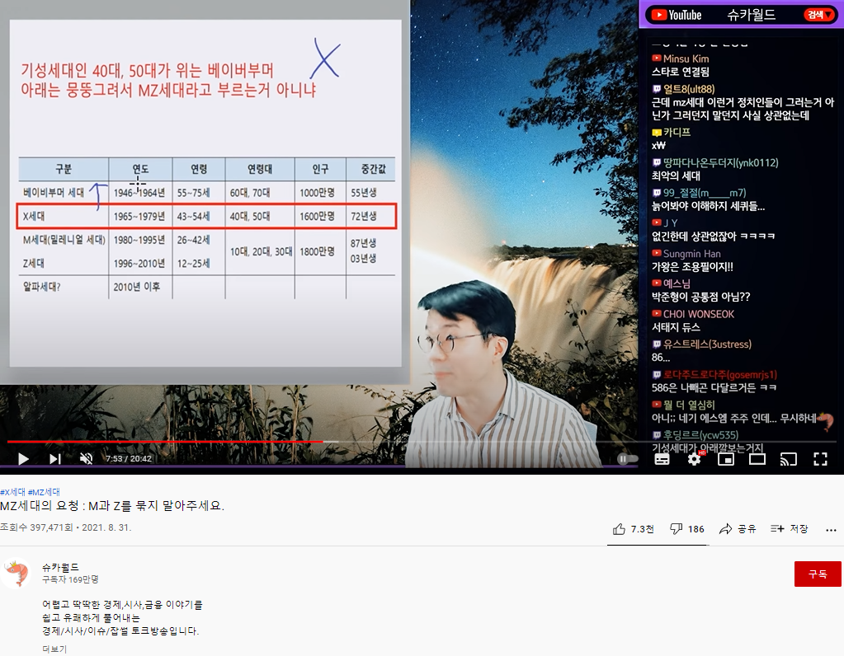
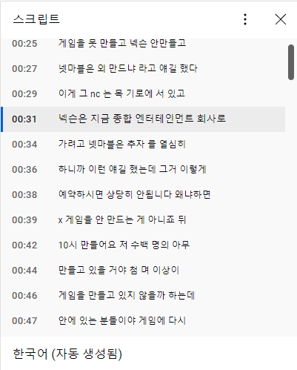
1-2. 데이터
데이터 수집 경제 일간지‧주식 콘텐츠 유튜브 채널
경제 일간지
주식 유튜브 채널
Stock change prediction Service
Notes:
크롤링의 경우 이런식으로 진행이 되구요.

Slide 14
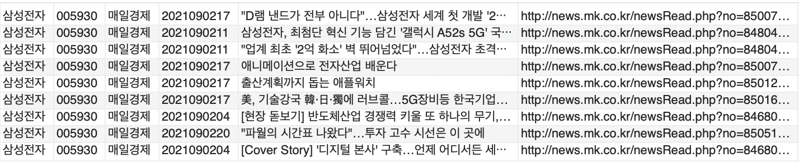
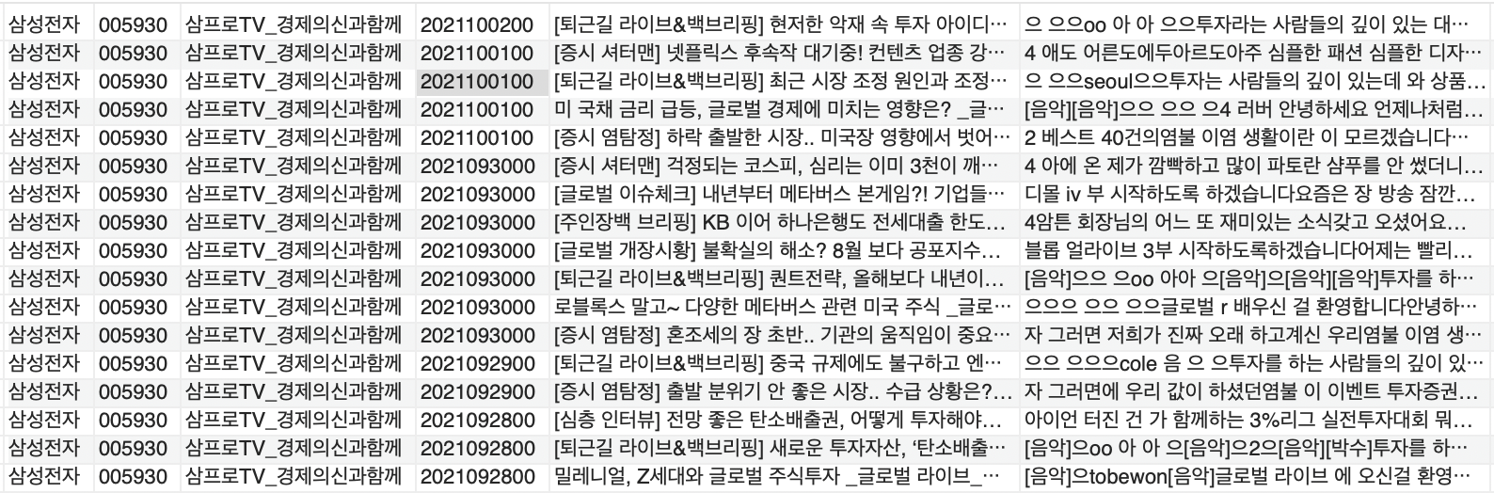
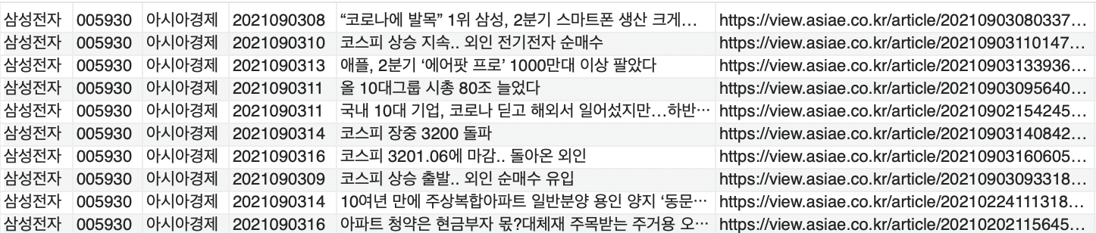
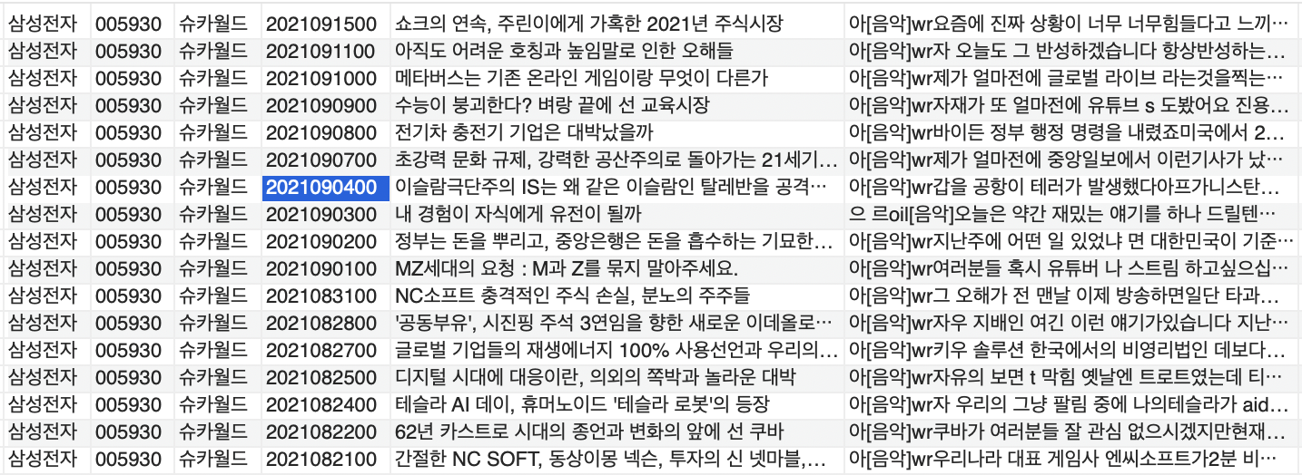

1-2. 데이터
데이터 수집 내역
삼성전자 기준 매일경제 · 아시아경제 일별 기사량 (2021.09.03)
삼성전자 기준 유튜브채널 삼프로TV · 슈카월드
뉴스 기사 일일 데이터 수 평균 약 10개
주말엔 기사량이 적어 평균 이하로 수집
유튜브 채널의 경우 해당 채널마다
업로드 하는 영상의 일자가 불규칙적임
Stock change prediction Service
Notes:
데이터 수집 중에 어려운 점이 있었는 데 뉴스기사의 경우는 일일 데이터 수가 평균적으로 10개 정도 올라오는 반면, 유튜브의 경우 채널마다 업로드 날짜가 불규칙적이여서 전처리에 어려움이 있었습니다. 이 부분은 추후에 전처리 과정을 통해 다시 말씀드리겠습니다.

Slide 15






1-2. 데이터
데이터 수집 프로세스
크롤링
서버
DB
데이터 활용
MySQL
데이터 분석
감성분석 · 머신러닝 · 딥러닝
뉴스
YouTube 스크립트
<대시보드>
주식 데이터
Stock change prediction Service
Notes:
전체적인 데이터 수집 프로세스 이구요 뉴스와 유튜브의 경우 앞에서 말씀드렸다시피 셀레니움과 파이튜브를 이용하여 db에 저장하였고 주식데이터의 경우 바로 db에 저장하였습니다.
수집된 데이터를 이용하여 분석을 하였고 결과를 다시 db에 저장였고, 저장된 결과 테이블을 이용하여 웹페이지 대시보드 구현하였습니다.

Slide 16
1-2. 데이터
데이터 수집 프로세스
경제 일간지
주식 유튜브 채널
-뉴스-
제목
내용
-유튜브-
제목
스트립트
-데이터 수집-
매일 아침
9시 30분
-데이터 수집-
매일 저녁
11시 30분
수집
-설명-
전날 뉴스를 서버가 기동 시간에 맞추어 수집
-설명-
유튜브 각 채널에서는
당일 업로드 선택 수집
저장
Stock change prediction Service
Notes:
데이터 수집 항목의 경우 구독자 기준 상위 채널을 선정하였고, 뉴스의 경우 제목, 내용 등을 매일 아침 9시 반에 수집하도록 설정하였습니다.
유튜브의 경우 제목과 스크립트를 수집하였고 매일 저녁 11시 반에 수집하도록 설정하였습니다.
질문?
왜 11시 반? 왜 9시 반?

Slide 17
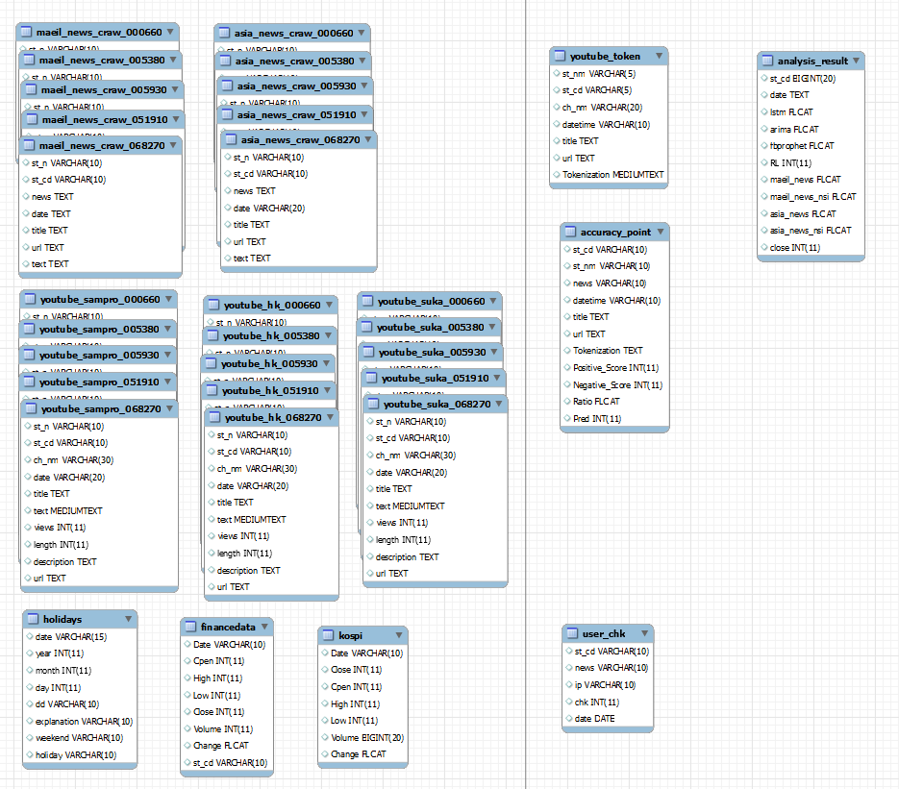
1-2. 데이터
데이터 수집 ERD
전처리
분석결과
경제 일간지
유튜브
주식 ‧ 재무
Stock change prediction Service
Notes:
수집된 db 테이블 입니다.

Slide 18
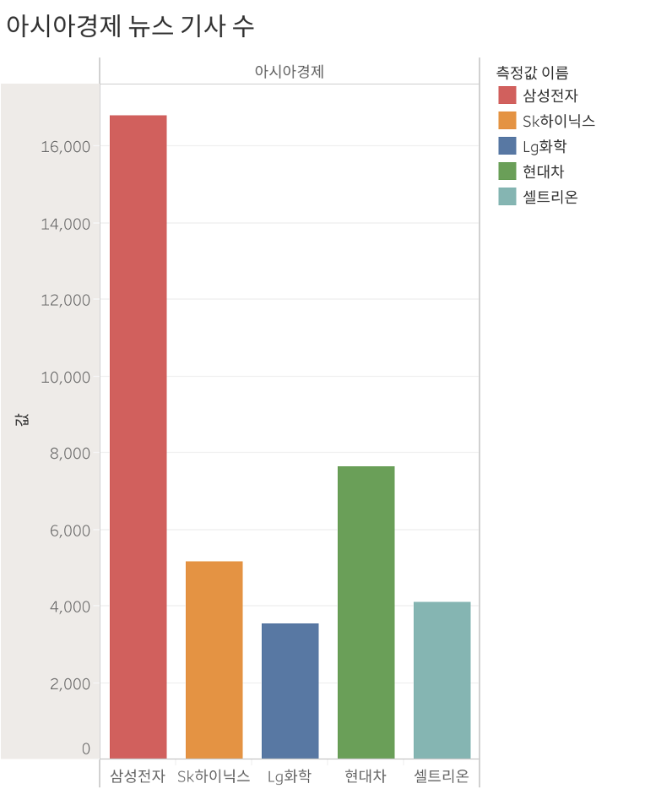
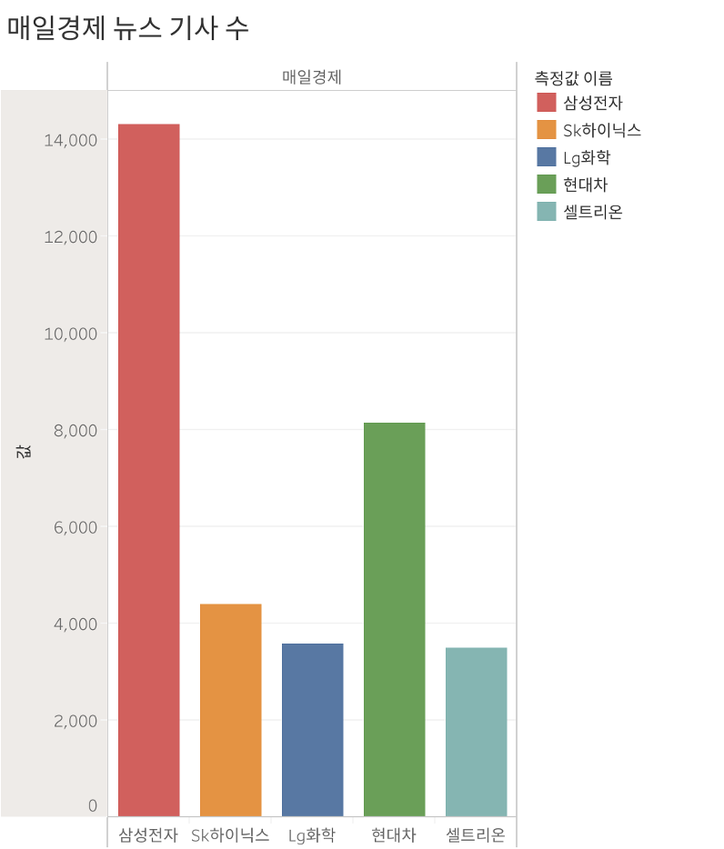
1-2. 데이터
데이터 수집 내역
Stock change prediction Service
Notes:
뉴스 데이터의 경우 삼성전자가 만 4천건정도로 가장 많았고 다음으로 현대차가 8천건, 나머지 종목들은 4천건에서 5천건 사이의 데이터를 수집하였습니다.

Slide 19
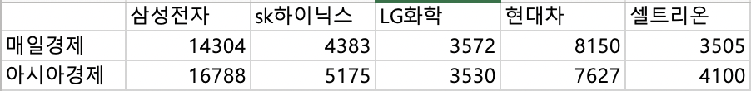
1-2. 데이터
데이터 수집 총 데이터 수 2021. 10. 6. 기준
삼성전자
SK하이닉스
LG화학
현대차
셀트리온
미디어별 합계
매일경제
14304
4383
3572
8150
3505
33914
아시아경제
16788
5175
3530
7627
4100
37220
448
90
64
403
197
1202
슈카월드
삼프로TV
579
516
521
542
474
2632
한국경제TV
577
512
507
544
486
2626
종목별 합계
32696
8194
8194
17266
8762
77594
Stock change prediction Service
Notes:
총 사용된 데이터 수를 정리 한 것이구요. 유튜브의 경우 한국 경제 티비와 삼프로 티비의 경우 약 500건으로 업종별로 균등하게 수집되었고, 슈카월드의 경우는 삼성전자와 현대차를 제외하고는 100건 정도의 데이터가 수집되었습니다. (슈카월드는 데이터가 적으니까 언급 안하는게 더 좋을 거 같아요_보람_10:16)

Slide 20
1-2. 데이터
데이터 전처리 뉴스 기사 및 유튜브 영상
전처리 항목
전처리 방법
주말 및 공휴일
주말 및 공휴일 데이터 수집 후 리스트 생성
휴장일 이후 데이터로 날짜 수정
휴장일 및
장 마감시간
장 마감 (15:30)
미디어 영향 반영 시점을 고려해 오후 3시 이후
업로드된 기사 및 동영상을 다음 거래일자로 변경
전일 대비 종가 변동률이 양수이면 상승, 음수이면 하락, 0이면 보합으로 판단하여 데이터프레임 내 ud(updown) column 생성
주가 변동률
상승 / 하락 / 보합
텍스트 정제 후 KoNLPy Okt 형태소 분석기 사용
품사(POS) 태깅하여 명사 및 형용사 추출
불용어 처리 및 한 글자 단어 제거
텍스트 전처리
형태소 분석
Stock change prediction Service
Notes:
데이터 전처리는 앞서 말씀드렸던 업로드날짜가 불규칙한 점을 보완하기 위해 휴장일 및 장 마감시간을 고려하여 실제로 해당 데이터가 적용될 주가 날짜가 되도록 전처리를 진행하였습니다.
주가 변동율을 통해 상승.하락. 보합으로 레이블을 지정하였고. 텍스트 전처리의 경우 konlpy 형태소 분석기를 사용하여 토큰화를 진행하였습니다.

Slide 21
1-2. 데이터
분석 모형
업종 · 종목 이슈
뉴스 기사
워드 클라우드
주식 감성 분석 기준
웹 페이지 노출
1
2
미디어 이슈
&
시계열 예측
상승 / 하락
분류 분석
5
KOSELF 추가 사전
뉴스 데이터
감성점수 계산
앙상블 모델 Feature로 사용
A 언론사
3
B 언론사
리뷰 감성 사전
YouTube 스크립트
C 채널
D 채널
등락 예측 확률 제공
주가 데이터
4
시계열 예측
LSTM • ARIMA • FBProphet • RL
Stock change prediction Service
Notes:
전처리한 데이터를 이용하여 최종 분석모형을 보여드리자면
koself 감성사전과 저희가 찾은 단어를 추가한 새로운 사전을 이용하여 뉴스 감성점수를 계산하였고, 유튜브의 경우 기존에 라벨링이 된 데이터, 리뷰 데이터를 이용한 감성 라벨링 작업을 진행하여 감성 점수를 도출하였습니다.
이 부분은 뉴스 데이터와 유튜브 데이터의 특성 차이가 있어서 인데요. 뉴스의 경우 텍스트 형식으로 되어 있어서 맞춤법 등이 잘 맞춰져 있는 반면에 유튜브 스크립트의 경우 대화형 텍스트 이고 stt 를 이용하여 텍스트를 생성한 것이여서 맞춤법과 의성어 등이 많아서 리뷰 데이터를 이용한 라벨링 작업을 진행하였습니다.
주가 데이터의 경우 여러가지 분석기법을 사용하여 결과값을 도출 하였고 마지막으로 모든 결과값을 feature로 사용하여 로지스틱 회귀모형을 통해서 등락 예측의 확률을 제공하였습니다.

Slide 22
MULTICAMPUS
Data Science & Engineering
PART 2-1
감성 분석
감성사전
감성점수
Sentiment analysis of news articles and YouTube texts and
prediction of stock price fluctuations using deep learning models
Notes:
첫 번째로 말씀드릴껀 감성분석인데요

Slide 23

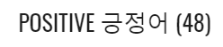
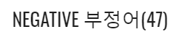
2-1. 감성 분석
감성사전 KOSELF(KOrean SEntiment Lexicon for Finance) 기업 재무분석을 위한 한국어 감성사전
가치 가치 있는 강세 개선 개선된 개선되는 경신 경의 고급 기꺼이 더 좋은 도움이 되는 뛰어나 명성 바닥 본격적인 상승효과 상회한 성공 수혜 순조롭게 실현 안정된 완전한 우세 우월 우호적 의심의 여지가 없는 이끄는 이로운 인상적인 장점 적극 적극적으로 정성 중요한 증대 최고점 최선 추진 추천 충분히 충족 해결 호황 확보 활력 활성화
결국 결함 공허한 과적 극심한 둔화 마이너스 몰수 미완성 배상 부적합한 부정적 부정적인 부주의 불리한 소란 스캔들 실패 악화 약점 약화 여파 연기 우발적 의심 의혹 잘못 저품질 저해 정체 조치 주의 지나친 지독한 지연 질타 차질 초라한 충격 침체 투자 회수 파산 평가절하 하락 해체 혼란 훼손
양철원, 조수지, 김흥규. (2021). 기업 재무분석을 위한 한국어 감성사전 구축. 한국증권학회지, 50(2), 135-170.
Stock change prediction Service
Notes:
저희가 참고한 사전은 기업 재무분석을 위한 한국어 감성사전인 koself 사전인데요 긍정어는 48개, 부정어는 47로 이루어져 있습니다.

Slide 24

2-1. 감성 분석
감성사전 제작
감성사전 제작 과정
1) 주가 등락 기준 Labeling
2) 기존 주식‧재무 감성사전 이용
3) 긍부정 감성점수를 앙상블 피처로 사용
KOSELF(기업 재무분석 한국어 감성사전)
수록 어휘 사용 시 감성점수 결과가 나오지 않음
KOSELF 수록 어휘 기준
단어 유사도 분석을 통해 어휘 확장
긍부정 라벨 판단을 위한 인코딩(5인)
제목(title)만 이용
본문(text)만 이용
종목별 주가 변동률 기준 상위 n% 거래일에 해당하는 기사들에 긍정‧부정 라벨링
KOSELF 주가 예측 정확도 50% 미만
KOSELF 및 유사 어휘 추가 사전
추가 사전 주가 예측 정확도 50% 수준
제목 정확도 0.7 본문 정확도 0.72
주가 예측 정확도 50% 미만
Facebook FastText 사전 학습 단어 추가
수집 뉴스 데이터 단어 추가
제목 단어 중 처음 만난 단어 판단
제목 정확도 0.3 본문 정확도 0.28
양철원, 조수지, 김흥규. (2021). 기업 재무분석을 위한 한국어 감성사전 구축. 한국증권학회지, 50(2), 135-170.
Stock change prediction Service
Notes:
저희는 초반에 주식 데이터에 맞는 감성사전을 구축하여 뉴스를 통해 주식등락을 예측 하려 했으나 정확도가 높게 나오지 않는 문제가 있어서 뉴스 자체의 긍부정도를 나타내는 방법으로 전환하였습니다.

Slide 25
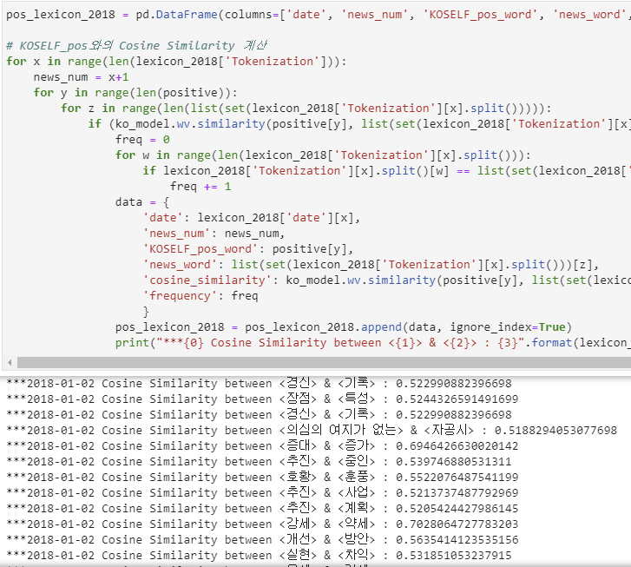
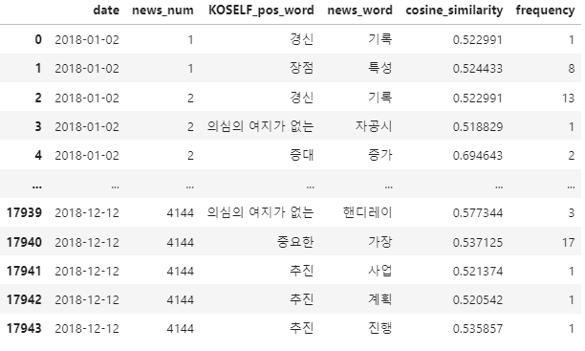

2-1. 감성 분석
감성사전 기존 사전 이용 감성사전의 어휘와 뉴스 기사 토큰화 단어들 간의 유사도 확인
1. FastText 한글 모델 단어 중 KOSELF 단어와 유사도 비교 → 높은 단어 상위 각 10개를 추가 감성사전 ver1.0 구축
2. 크롤링 뉴스 데이터 안의 단어와 KOSELF 단어의 유사도
→ 유사도>0.5인 단어를 추가 종목별 감성사전 ver1.0 구축
Stock change prediction Service
Notes:
3가지의 감성사전을 구축해봤는데요 첫번째는 fasttest 한글 모델 단어를 사용하여 koself 단어와의 유사도를 비요하여 유사도가 높은 상위 10개를 추가해 보았고, 두번째는 크롤링 뉴스 데이터 안의 단어와 koself 단어의 유사도를 비교하여 유사도기준 0.5이상인 단어를 추가하여 종목별 감성사전을 구축하였습니다.
마지막으로는 koself 단어와 저희가 수작업으로 찾은 긍부정 단어를 추가하여 사전을 구축하였습니다.

Slide 26
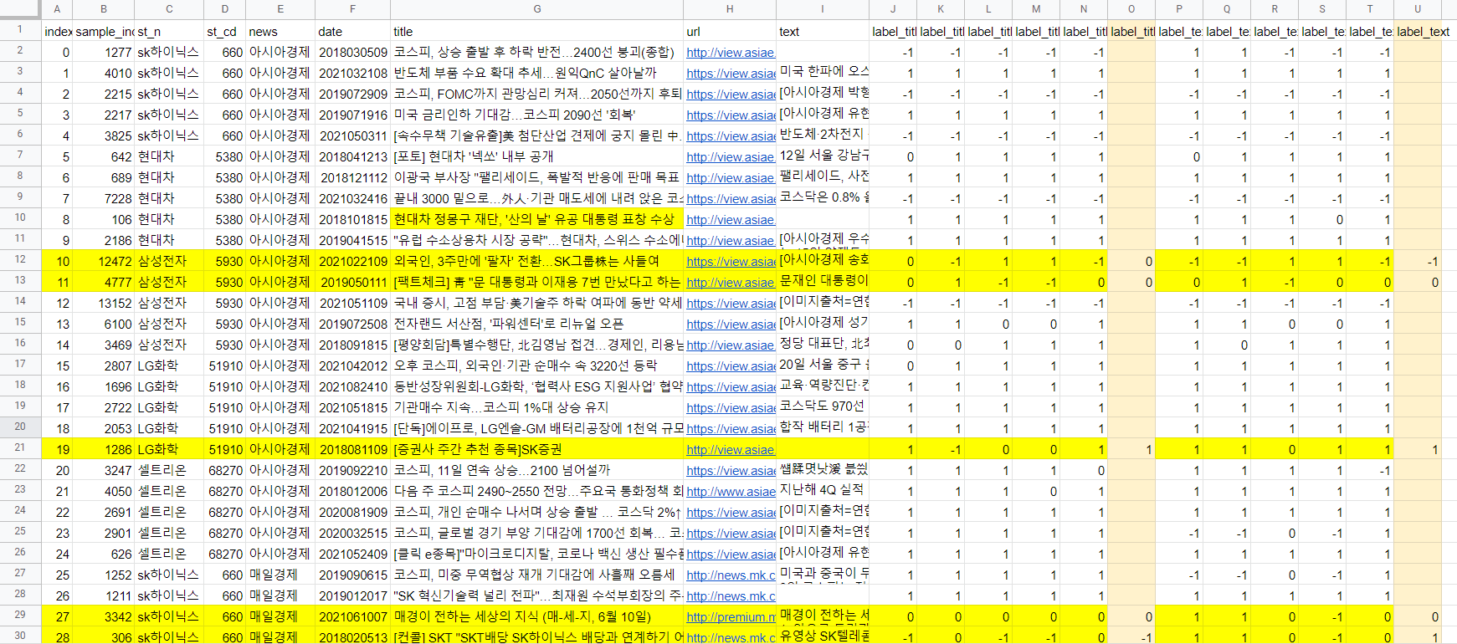
2-1. 감성 분석
감성사전 감성점수 계산 후 앙상블 피처 사용
감성점수 계산의 정확도 확인을 위해 팀원 5인 개별 감성 라벨 인코딩(제목, 본문) 후 다수결 방식으로 최종 라벨링 작업
Stock change prediction Service
Notes:
3가지 사전을 평가하기 위해서 50개 정도의 뉴스 기사를 랜덤으로 추출하여 수작업으로 라벨링을 진행하였고 정확도를 파악한 결과 koself 와 수작업 단어 추가 사전이 정확도가 높게 나와 사전을 채택하였습니다.

Slide 27
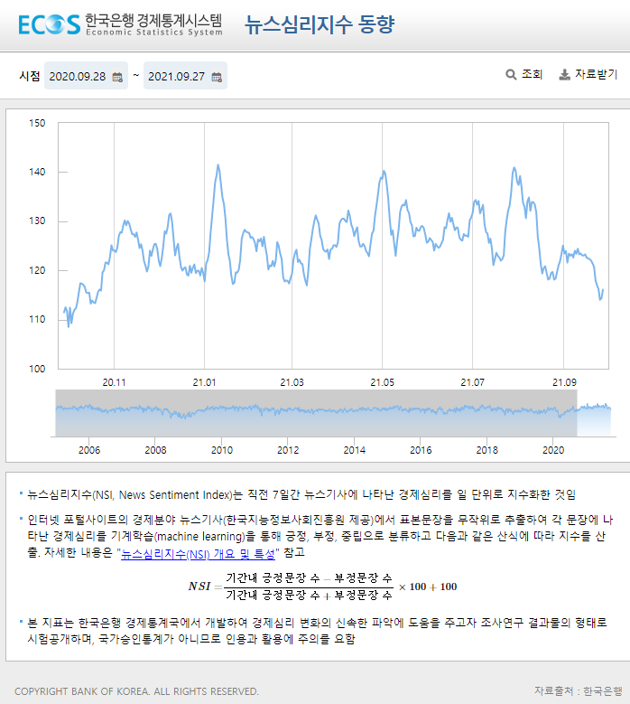
2-1. 감성 분석
감성점수 뉴스심리지수 NSI
한국은행 경제통계국에서 개발한 뉴스심리지수를 추가적인 감성점수 계산에 사용
뉴스심리지수 (NSI, News Sentiment Index)
인터넷 경제뉴스 데이터를 문장 단위의 긍정, 부정, 중립 감성으로 분류
긍정과 부정 문장의 차이를 아래 산식에 따라 지수화한 것
기간내 긍정문장 수 - 부정문장 수
NSI =
x 100 + 100
기간내 긍정문장 수 + 부정문장 수
100을 초과하면 긍정문장이, 100 미만이면 부정문장이 더 많음을 의미함
한국은행 경제통계국 통계기획팀 통계연구반 2021. 3. 31. https://ecos.bok.or.kr/nsi/NSICtl.jsp
Stock change prediction Service
Notes:
다음으로 뉴스 감성 지수를 판단할 수있는 다른 지표가 있는데요 한국은행 경제통계국에서 개발한 뉴스 심리지수를 참고하여 저희는 단어수로 바꾸어서 점수를 도출하였습니다.

Slide 28

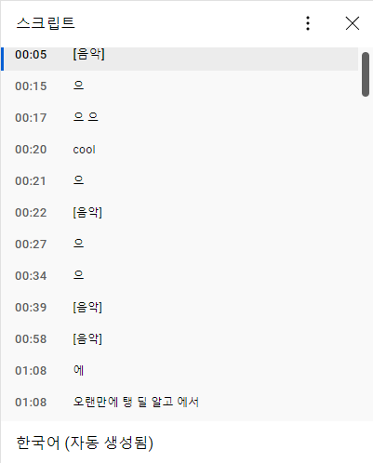
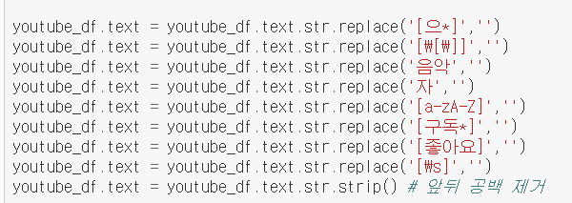
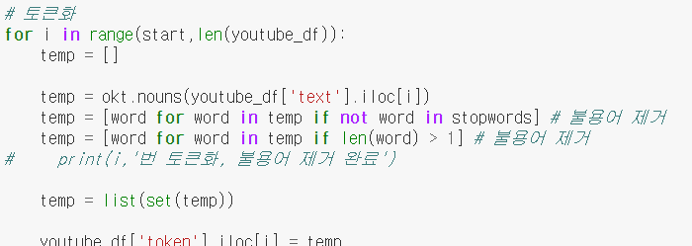
2-1. 감성 분석
감성점수 유튜브 스크립트 유튜브에서 제공되는 STT(Speech-To-Text) 스크립트 전처리
STT 구현이 완벽하지 않아서 잘못 입력된 단어들이 많이 분포
자동 생성된 스크립트의 의성어, 특수문자, 반복되는 의미없는 단어 등 삭제
기존 뉴스데이터에서 사용하던 불용어 사전을 통해 불용어를 삭제
토큰화를 진행한 후에 단어 길이가 1 이하인 단어 삭제
1
수작업으로 의미 없는 단어 삭제
2
토큰화 진행 후 불용어 사전 이용 및 단어 길이 1 이하 단어 삭제
맞춤법이 맞지 않는 단어와
[음악]과 같은 의성어가 많음
Stock change prediction Service
Notes:
유튜브 스크립트의 경우 불용어 처리를 반복적으로 나오는 의미없는 단어를 수작업으로 찾아내어서 처리하는 것으로 전처리를 진행하였습니다.

Slide 29
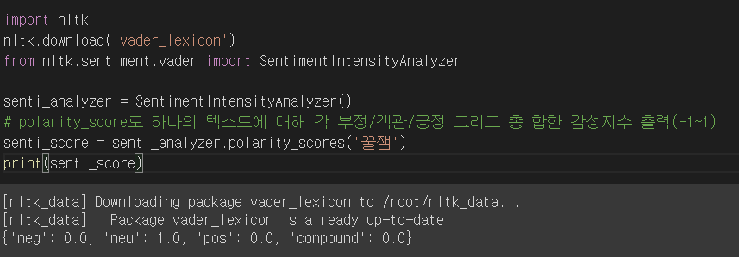
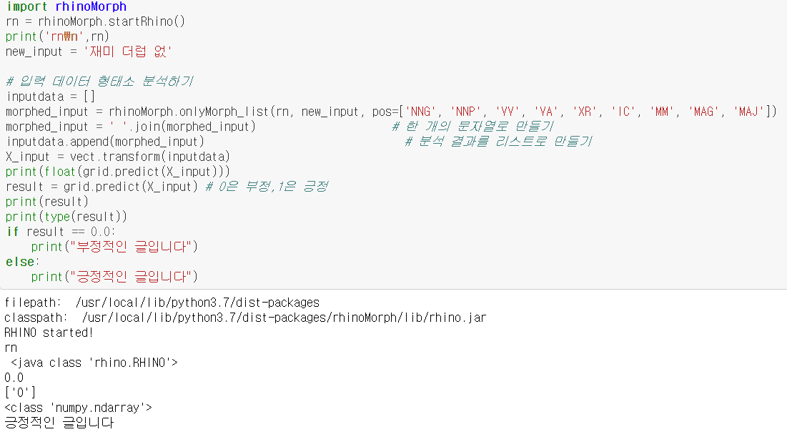
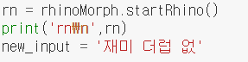
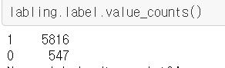
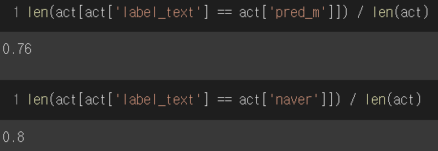
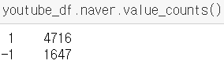
2-1. 감성 분석
감성점수 유튜브 스크립트 라벨링 작업을 위한 모델 선정
기존의 감성사전 패키지를 통해 라벨링을 진행
Vader 감성사전 ⇒ 거의 모든 자료를 중립 라벨링
rhinoMorph 감성사전 ⇒ 거의 모든 자료를 긍정 라벨링
맞춤법에 맞지 않거나 신조어 인식을 못하는 경우가 있고, 여러 사람이 대화를 하면서 방송을 진행하는 등의 이유로 라벨링이 제대로 되지 않는 것을 확인함
2. 라벨링 된 리뷰를 학습 자료로 사용하여 텍스트 임베딩 모델로 라벨링을 진행
구매 리뷰 데이터
⇒ 긍정 데이터가 많아 결과가 긍정적으로 편향
네이버 영화 댓글 데이터
⇒ 데이터에 긍정과 부정이 적절하게 섞여 있음
실제 사람들의 글을 통해서 훈련시켜 실제 수작업으로 라벨링 한 부분과의 정확도가 1번보다 높게 나옴
Stock change prediction Service
Notes:
유튜브 스크립트 감성점수 라벨링 작업을 위한 모델선정을 위해 기존 감성사전 패키지와 라벨링된 리뷰 데이터를 학습자료로 하여 텍스트 임베딩 모델로 라벨링을 진행하였습니다.
기존 감성사전 패키지의 경우 베이더와 리하모프 감성사전 패키지를 사용하여 라벨링을 진행하였고, 학습자료를 통한 라벨링 작업은 위키독스에서 제공하는 네이버 구매리뷰 데이터와 네이버 영화 댓글 데이터를 사용한 모델로 진행하였습니다.
결과적으로 뉴스 긍부정 판단과 동일하게 수작업으로 라벨링을 진행하여 수작업한 라벨링과의 정확도를 각각 계산하여 정확도가 높은 네이버 영화 리뷰 댓글 데이터를 학습시킨 모델로 라벨링 모델을 선정하였습니다.

Slide 30
MULTICAMPUS
Data Science & Engineering
PART 2-2
데이터 분석
시계열 분석
앙상블
Sentiment analysis of news articles and YouTube texts and
prediction of stock price fluctuations using deep learning models
Notes:
다음으로 주식 데이터 분석입니다.

Slide 31
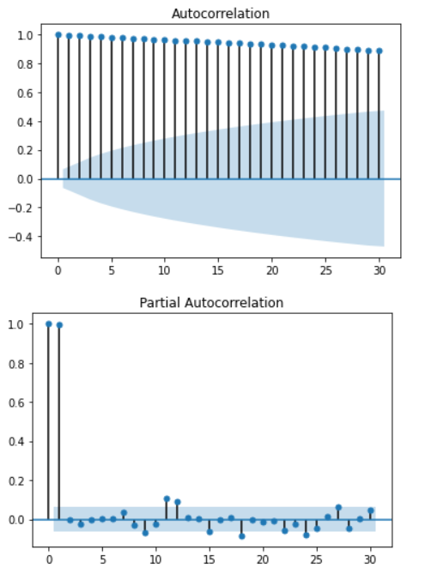
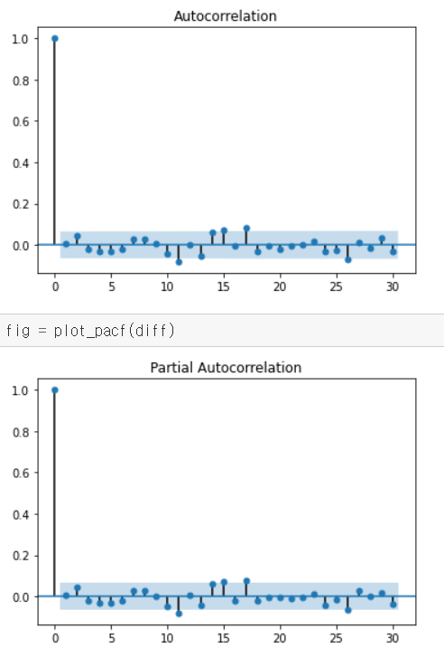
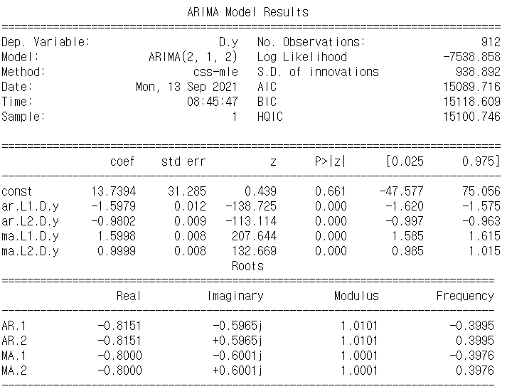
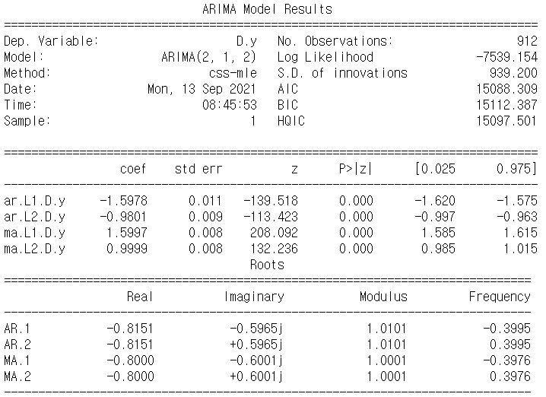


2-2. 데이터 분석
시계열 분석 ARIMA 파라미터 조정
데이터의 정상성을 확인하기 위해
종목별로 종가 그래프, ACF그래프,
PACF 그래프를 확인
Augmented Dickey-Fuller Test를 통해
적절한 차분 수를 선정하고 시계열 정상성 검정
AR, MA 차수를 변경하면서 적절한 모델 선택
삼성전자의 경우
const를 제외한 AR : 2, 차분 : 1, MA : 2일 때 유의한 결과
로그 변환과 차분 진행
Stock change prediction Service
Notes:
전통적인 시계열 모델인 아리마 모델을 통해서 시계열 예측을 진행해 보았습니다. 먼저 시계열 데이터의 정상성을 위해 로그변환과 차분을 하여 adf 검정을 통해 정상성을 확인하였고 ar, ma를 조절하여 arima 모델의 유의성을 맞추었습니다.

Slide 32




2-2. 데이터 분석
시계열 분석 ARIMA 학습 결과
마지막 10일을 예측하기 위한 Train, Test 분할 및 학습 진행 결과
5, 10, 20일 중에 10일 구간이 RMSE가 가장 작음 ( 5일: 약 1100, 20일: 약 2200 )
구성한 모델을 통해 10일 예측 결과 비교 및 RMSE
Stock change prediction Service
Notes:
마지막 10일을 예측한 결과 그래프 이고 초록색 선이 실제값 노란색 선이 예측값으로 어느정도의 예측을 하는 것을 볼 수 있었습니다.

Slide 33


2-2. 데이터 분석
시계열 분석 FBProphet 모델 선정 이유 및 파라미터 조정
선형 회귀 방법인 ARIMA 모델의 단점을 극복하기 위해서 Additive 모델을 기반한 Prophet 시계열 모델을 사용
Prophet은 시계열 데이터의 트렌드성(연간/월간/일간)을 예측하는 것에 초점이 맞추어져 있음
Prophet 모델을 사용하기 위해 데이터를 ds - y 형태로 전처리 시행
0.5, 0.6, 0.7 로 시행한 결과 0.6 이상이 넘어가면 과적합이 발생 → 0.6으로 선택
seosonality_mode: 연간, 월간, 주간, 일간 등의 트렌드성을 반영하는 것을 의미하는 파라미터
Additive는 데이터의 진폭이 일정함을 의미하고, Multiplicative는 데이터의 진폭이 점점 증가하거나 감소하는 것을 뜻함
changepoint_prior_scale: 트렌드가 변경되는 문맥을 반영하는 파라미터. 수치가 높을수록 모델은 과적합에 가까워짐
Stock change prediction Service
Notes:
다음으로 prophet 시계열 모델도진행 해보았는데요.
주가 데이터 특성상 진폭이 점점 증가하는 그래프이므로 파라미터를 multiplicative를 선택하였고, changepoint_pior_scale의 경우 0.5,0.6,0.7 중에 가장 오차가 적은 값으로 진행하였습니다.

Slide 34



2-2. 데이터 분석
시계열 분석 FBProphet 마지막 10일을 예측하기 위한 Train, Test 분할 및 학습 진행 결과
트렌드 곡선
구성한 모델을 통해 10일 예측값 및 신뢰구간
모델 적합 결과
Stock change prediction Service
Notes:
마지막 10일을 예측한 결과 값입니다.

Slide 35


2-2. 데이터 분석
시계열 분석 FBProphet 마지막 10일을 예측하기 위한 Train, Test분할 및 학습 진행 결과
Stock change prediction Service
Notes:
초록색 그래프가 실제값, 노란색 그래프가 예측값인 것으로 보아 오차가 좀 있지만 어느정도 그래프가 그려진 것으로 보입니다.

Slide 36


2-2. 데이터 분석
시계열 분석 LSTM
LSTM을 시행하기 전에 날짜기반으로 종가만 예측하는 모델과 재무지표를 포함한 데이터로 종가를 예측하는 모델을 시행 해보고 결과를 비교
확인 결과 재무지표를 포함한 데이터가 더 정밀하게 예측하는 것으로 보임
window size ⇒ 10일 기준으로 shift 진행
feature = 12개(주식정보 + 재무지표) * 10일 = 120개
주식 정보 LSTM
주식 정보 + 재무지표 LSTM
Stock change prediction Service
Notes:
다음으로 lstm 분석을 진행했는데요
재무지표를 포함한 데이터와 포함하지 않은 데이터를 비교해본 결과 재무지표를 포함한 데이터가 더 오차가 적은것으로 확인되었습니다.
따라서 10일을 기준으로 진행, 재무지표를 포함한 12개의 데이터로 해서 총 피쳐수는 120개가 됩니다.

Slide 37






2-2. 데이터 분석
시계열 분석 LSTM 재무정보를 추가한 데이터로 5개의 업종 LSTM 실행 후 RMSE 결과 및 산점도
산점도가 선형에 가까울수록 예측 정확도 높음 → x : 실제값, y : 예측값
Stock change prediction Service
Notes:
결과값을 산점도로 파악한 결과 그래프가 선형으로 적합되었음을 볼 수 있었습니다.

Slide 38


2-2. 데이터 분석
강화 학습 RL Train ･ Test 데이터 분할 및 학습 진행
데이터 분할
Train : 0.8 , Test : 0.2
클래스 라벨링
1 : 매수 시점(상승 예측)
2 : 매도 시점(하락 예측)
0 : 유지(보합 예측)
layer_summary (layer 정보)
Stock change prediction Service
Notes:
마지막으로 강화학습 입니다. 강화학습의 경우 매수, 매도, 유지 3가지를 통해서 수익점을 계산하여 reward를 주는 방법으로 진행하였고, layer의 경우 linear와 relu를 반복한 층으로 쌓았습니다.

Slide 39




2-2. 데이터 분석
강화 학습 RL 학습 진행 후 결과 확인
셀트리온 종목을 제외한 나머지 4가지 종목은 재무정보를 포함한 결과의 정확도가 더 높게 나옴
종목별 정확도
Stock change prediction Service
Notes:
결과 값을 보시면 강화학습의 경우도 재무지표를 포함한 데이터와 포함하지 않은 데이터 두가지로 진행해본 결과 셀트리온을 제외한 나머지 4가지 종목은 재무지표를 포함한 결과가 더 높게 나왔습니다.

Slide 40
2-2. 데이터 분석
앙상블 모델 텍스트 감성점수‧종가 예측 업종별 모델 결과 및 신문사 뉴스 긍정지수, 뉴스심리지수(NSI) 계산 결과
매일 뉴스 크롤링 후에 업데이트 가능하도록 코드 작성
code | date | lstm | arima | fbprophet | RL | mail_news | mail_news_nsi | asia_news | asia_news_nsi | sampro_youtube | hk_youtube | suka_youtube | close
005930 | 2021-09-15 | 75635.24267578125 | 76491.08497472802 | 76623.2358624819 | -1 | 0.7823529411764706 | 156.76470588235293 | 0.5076208513708514 | 101.8575036075036 | 0.3713306917084588 | 0.5125603526830673 | 0.5087305903434753 | 77000
005930 | 2021-09-16 | 75637.32958984375 | 76936.87973354082 | 76644.81668759834 | 0 | 0.5472222222222222 | 109.8611111111111 | 0.5895424836601307 | 118.08496732026143 | 0.3713306917084588 | 0.5636259615421295 | 0.5087305903434753 | 76100
005930 | 2021-09-17 | 76096.15283203125 | 76320.41718345125 | 76621.52012548641 | -1 | 0.772108843537415 | 154.42176870748298 | 0.548018648018648 | 109.8764568764569 | 0.24351451794306436 | 0.5351220965385437 | 0.5087305903434753 | 77200
005930 | 2021-09-23 | 76369.52661132812 | 76895.10958142759 | 76429.80359181295 | -1 | 0.6597967250141163 | 132.30717108977976 | 0.5645161163859226 | 113.11374959297396 | 0.29997785687446593 | 0.5807233676314354 | 0.5087305903434753 | 77400
005930 | 2021-09-24 | 76418.15063476562 | 77680.41069898686 | 76287.74944202403 | -1 | 0.43888888888888883 | 87.94444444444446 | 0.6452922077922078 | 129.0584415584416 | 0.3010847717523575 | 0.4843483939766884 | 0.5087305903434753 | 77300
005930 | 2021-09-27 | 76359.40673828125 | 77162.59166319207 | 75936.43952160457 | -1 | 0.4655483405483406 | 93.3823953823954 | 0.6834075281443702 | 136.86571615518983 | 0.1856757402420044 | 0.21809494495391846 | 0.5087305903434753 | 77700
005930 | 2021-09-28 | 76422.0 | 77641.18038252764 | 75967.82153906283 | 0 | 0.5718073593073593 | 114.67965367965367 | 0.24771524771524772 | 49.543049543049534 | 0.39847799284117563 | 0.32479862372080487 | 0.5087305903434753 | 76300
005930 | 2021-09-29 | 76854.09106445312 | 76541.42479116977 | 75715.30224376015 | 1 | 0.5097402597402598 | 102.03896103896105 | 0.4542417460226949 | 91.04065689684666 | 0.2841522693634033 | 0.44273969531059265 | 0.5087305903434753 | 74100
005930 | 2021-09-30 | 76312.1123046875 | 73766.2246482903 | 75549.74877666075 | -1 | 0.5082417582417582 | 101.95604395604394 | 0.28242424242424236 | 56.68484848484849 | 0.4166861687387739 | 0.604040116071701 | 0.5087305903434753 | 74100
005930 | 2021-10-01 | 75350.94018554688 | 74356.54373860663 | 75355.39555011716 | -1 | 0.5082417582417582 | 101.95604395604394 | 0.28242424242424236 | 56.68484848484849 | 0.6680860420068105 | 0.9657880663871765 | 0.5087305903434753 | 73200
Stock change prediction Service
Notes:
지금까지 분석한 결과를 한 테이블에 모아서 앙상블 테이블을 구축하였습니다.

Slide 41

2-2. 데이터 분석
앙상블 모델 텍스트 감성점수‧종가 예측 학습 진행 후 결과 확인
하드보팅 방법을 통해서 상승, 하락, 보합을 예측
1,1,1,1,0,1,0,0 → 1
2. 로지스틱 회귀 모델을 이용하여 분류
분류 모델 분석 결과 도출
예측 정확도 비교
최종 웹페이지 분석 결과 제공
Stock change prediction Service
Notes:
앙상블은 3가지 방법으로 첫번째는 하드보팅 방법, 두 번째는 각 결과값을 피쳐로 하여 로지스틱 분류모델을 진행하여 분류하는 방법으로 진행하였고 최종적으로 정확도를 확인하여 가장 정확도가 높은 방법을 선택하여 최종 웹페이지에 도출하는 것으로 정하였습니다.

Slide 42

2-2. 데이터 분석
앙상블 모델 텍스트 감성점수‧종가 예측 1) 하드보팅 방법을 통해서 상승, 하락, 보합을 예측
code | date | lstm | arima | fbprophet | RL | mail_news | mail_news_nsi | asia_news | asia_news_nsi | sampro_youtube | hk_youtube | suka_youtube | change
5930 | 2021-09-15 | 75550.37 | 76491.08 | 76623.24 | -1 | 1 | 1 | 1 | 1 | -1 | 1 | 1 | 1
5930 | 2021-09-16 | 1.0 | -1.0 | 1.0 | 0 | 1 | 1 | 1 | 1 | -1 | 1 | 1 | -1
5930 | 2021-09-17 | 1.0 | 1.0 | -1.0 | -1 | 1 | 1 | 1 | 1 | -1 | 1 | 1 | 1
5930 | 2021-09-23 | 1.0 | -1.0 | -1.0 | -1 | 1 | 1 | 1 | 1 | -1 | 1 | 1 | 0
5930 | 2021-09-24 | 1.0 | 1.0 | -1.0 | -1 | -1 | -1 | 1 | 1 | -1 | -1 | 1 | 0
5930 | 2021-09-27 | -1.0 | -1.0 | -1.0 | -1 | -1 | -1 | 1 | 1 | -1 | -1 | 1 | 1
5930 | 2021-09-28 | 1.0 | -1.0 | 1.0 | 0 | 1 | 1 | -1 | -1 | -1 | -1 | 1 | -1
5930 | 2021-09-29 | 1.0 | 1.0 | -1.0 | 1 | 1 | 1 | -1 | -1 | -1 | -1 | 1 | -1
5930 | 2021-09-30 | -1.0 | -1.0 | -1.0 | -1 | 1 | 1 | -1 | -1 | -1 | 1 | 1 | 0
5930 | 2021-10-01 | -1.0 | 1.0 | -1.0 | -1 | 1 | 1 | -1 | -1 | 1 | 1 | 1 | -1
상승(1) ･ 하락(-1) 개수가 더 많은 결과 ⇒ 41% 정확도
Stock change prediction Service
Notes:
하드 보팅을 통해서 정확도를 계산한 결과 41%이 정확도를 보였습니다.

Slide 43


2-2. 데이터 분석
앙상블 모델 텍스트 감성점수‧종가 예측 2)로지스틱 회귀 모델을 이용하여 분류
모든 데이터의 결과를 피처로 사용해
로지스틱 회귀 결과 ⇒ 약 63% 정확도.
Stock change prediction Service
Notes:
다음으로 로지스틱 분류모형을 통해서 정확도를 파악했을 때 63%정확도를 보였습니다.

Slide 44





2-2. 데이터 분석
앙상블 모델 텍스트 감성점수‧종가 예측 최종 결과 로지스틱을 통한 분류모델로 긍정 확률 도출
18년도부터의 모든 데이터를 사용하여 train,test을 test_size = 0.2으로 나누어서 모델에 적합
Train ･ Test 분할 및 데이터 수 확인
predict_probability 확인
threshold 값에 따른 정확도 확인
확률 및 결과 표현
Stock change prediction Service
Notes:
최종적으로 정확도가 높은 로지스틱 분류모델을 채택하였고, 로지스틱 과정은 모든 분석의 날짜별 예측값을 가져온 후에 로지스틱 모델에 적합하고 proba 값을 확인한 후에 threshold 에 따른 정확도 변화를 확인하고 최종 결과와 확률을 표현 하는 과정으로 진행했습니다.

Slide 45
MULTICAMPUS
Data Science & Engineering
PART 3
웹 페이지 구현
웹페이지 프로세스
웹페이지 화면
Sentiment analysis of news articles and YouTube texts and
prediction of stock price fluctuations using deep learning models
Notes:
다음은 웹페이지 구현인데요

Slide 46

0‹#›P
Stock change prediction Service
Stock change prediction Service
Notes:
웹페이지의 경우. 웹프레임워크로 장고를 사용 했고, DB는 MYSQL 디자인 및 시각화 부분는 아래 그림과 같이 4가지를 사용해서 구현하였습니다.

Slide 47

3. 웹 페이지 구현
0‹#›P
Stock change prediction Service
Notes:
서비스 구조를 유스케이스 다이어 그램으로 도식화 하였습니다.

Slide 48

3. 웹 페이지 구현
웹 사이트 구현 메인 페이지
종목 기사
삼성전자, 하이닉스, 현대차, LG화학 셀트리온 순으로 긍정/부정 중 가장 큰 기사 표출
코스피 지수
코스피 지수 2018~2021 까지의 월별 평균
코스피 지수 각각 연도별 데이터
언론사 별 긍정 확률
5개의 언론사 및 유튜브 채널 하루 평균 긍정 비율 시각화
오늘의 이슈 30선 워드클라우드
5개의 언론사 및 유튜브엣에서 언급된 상위 30개 단어 워드클라우드
①
②
③
④
끝
0‹#›P
Stock change prediction Service

Slide 49

3. 웹 페이지 구현
웹 사이트 구현 메인 페이지
코스피 2021년 클릭 화면
⑤
끝
0‹#›P
Stock change prediction Service

Slide 50

3. 웹 페이지 구현
웹 사이트 구현 종목 페이지
Description.
종목 전날 주가 데이터
주가 : 전날 삼성전자 주가
거래량 : 전날 삼성전자 거래량
전일대비 : 전날 구가 등락률
예측값
앙상블 분석을 통한 주식 가격 상승/하락 예측
주가
종목 2018~현재 주가 데이터 그래프
2018 / 2019 / 2020 / 2021 연도별 그래프 표출
언론사 별 긍정 확률
각 수집 언론사 별 감성분석을 통해 얻은 기사 및 유튜브 영상이 긍정 확률
①
②
③
④
다음 페이지(p.51) 연결
0‹#›P
Stock change prediction Service

Slide 51

3. 웹 페이지 구현
웹 사이트 구현 종목 페이지
주가
2018년 주가 그래프 화면
⑤주가-2018 클릭 화면
다음 페이지(p.52) 연결
0‹#›P
Stock change prediction Service

Slide 52


3. 웹 페이지 구현
웹 사이트 구현 종목 페이지
Description.
⑥
⑧
언론사 별 이슈 기사
매일경제, 아시아경제 각각 긍정/부정 비율 중 그 정도가 큰 당일 기사 표출
(말풍선) 색을 통해 긍정/중립/부정 기사 표현
말풍선 색 파랑 - 긍정
말풍선 색 회색 - 보합
말풍선 색 빨강 - 부정
(버튼)사용자 기사 긍정/중립/부정 기사 투표
사용자가 기사를 내용이 긍정/중립/부정 을 투표 기능.
분석결과
ARIMA, FBProphet, LSTM 순을 결과 표출
분석결과
ARIMA, FBProphet, LSTM 분석결과표출
(노란) 선으로 현재 가격 차이를 보여줌
종목 워드클라우드
종목 관련 유튜브 키워드 30개 표출
마우스 오버레이 시 키워드 개수 및 비율 표출
(버튼) 종목페이지 - 상단 1번으로 이동
⑦
⑨
⑩
⑪
끝
0‹#›P
Stock change prediction Service

Slide 53

3. 웹 페이지 구현
웹 사이트 구현 종목 페이지
Description.
아시아경제-중립-버튼 클릭 화면
⑫
끝
0‹#›P
Stock change prediction Service

Slide 54
MULTICAMPUS
Data Science & Engineering
PART 4
발전방향 및 느낀점
한계점 및 발전방향
느낀점
Sentiment analysis of news articles and YouTube texts and
prediction of stock price fluctuations using deep learning models
Notes:
다음으로는 저희 서비스의 발전 방향과 개발과정에서의 한계점입니다.

Slide 55
4-1. 한계 & 발전방향
한계점
유튜브 STT(Speech To Text)의 한계로 인한 수집한 스크립트의 부정확성
AWS 서버 이용 시간 제한
LSTM - GPU 버전 문제로 인한 AWS 내 실행 어려움.
발전방향
종목 및 수집 언론, 유튜브 다양성 확장.
서비스 이용자 의견을 반영한 객관적인 기사 라벨링로 추후 모델 개선 가능.
개인 맞춤 종목 분석 결과 서비스.
Stock change prediction Service
Notes:
먼저 한계점으로는 유튜브 stt 서비스의 품질 문제로 스크립트의 부정확성 문제가 있었고, aws의 서버 이용시간 제한 때문에 자동 크롤링 문제가 있었습니다. 또한 aws의 gpu 버전문제로 lstm이 aws 내에서 실행이 안되는 문제가 있었습니다.
발전 방향으로는 종목과 수집언론, 유튜브를 확장하면 더 정확도가 높은 모델을 만들수 있을 것으로 보이고, 현재 서비스 내에서 이용자의 뉴스 긍부정 의견을 반영하여 기사 라벨링의 신빙성을 더 올릴 수 있을 것으로 보입니다.
이로 인해 개인 맞춤 종목 분석 결과 서비스를 구현할 수 있을 것으로 보입니다.

Slide 56
4-1. 느낀점
정길종
김형림
채길호
크롤링에 대해 배워보고 싶었는데, 프로젝트를 통해서 다양한 방법과 여러 사이트 크롤링을 할 수 있는 좋은 기회였습니다. 서버 측면에서는 Django, SQL문을 배웠고, 이를 AWS클라우드 환경에서 진행한 점이 많은 도움이 되었습니다. 또한, 분석 부분을 직접 수행 하지는 않았지만, 조원분들이 정리한 내용으로 시계열분석, 감성사전 등 많은 내용을 배울 수 있었습니다.
무엇보다도 텍스트 분석을 경험할 수 있어서 좋았습니다. 지난 번 프로젝트 때보다도 코드 구현 실력도 한층 업그레이드 된 것 같아 뿌듯합니다. 하지만 한편으로는 감성사전 구축이라는 하나의 주제에 너무 몰두한 나머지 다른 분석 기법들에 대해서는 비교적 많이 공부하지 못한 점이 아쉽기도 합니다. 프로젝트가 끝난 이후에는 이번에 사용한 모델들에 대해 조금 더 깊게 공부해보고, 더 발전시킬 수 있었으면 좋겠습니다. 또 하나 빠질 수 없는 얘기는, 팀원들 모두 무슨 능력자들인 것 같이 마법처럼 맡은 일을 해오시는 걸 보면서 나도 질 수는 없지! 라고 생각하며 좋은 시너지 효과를 낼 수 있었습니다. 모든 팀원들께 감사합니다.
다양한 분석을 진행함으로써 공부가 많이 되었고, 특히 텍스트 분석 부분에서 감성 사전을 구축해보는 새로운 경험을 해보아서 유익했습니다. 또한 팀원간 소통이 잘 되고, 각자 맡은 업무를 잘 끝내주어서 좋았습니다. 분석부터 서비스 구현까지의 프로젝트가 완성도 있게 진행된 것 같아서 추후에 실무에서도 도움이 될 것같습니다.
인태우
윤보람
이번 최종 프로젝트를 통해 4개월동안 배운 내용을 종합적으로 사용하며 복습하는 계기가 되었고, 해보지 않았던 서비스 구현을 통해 많은것을 배울수 있는 기회였다고 생각합니다. 아직 부족한 데이터분석 쪽에서도 팀원분들이 잘 이끌어 주시고 많은 도움을 받아 프로젝트를 무사히 마친것 같습니다. 여러가지 데이터 수집 방법과 분석방법, 서비스 구현까지 실무에서 직접 해볼법한 일을 경험한게 좋았고 프로젝트를 통해 더 성장했다고 생각합니다. 끝까지 함께 해주신 팀원분들께 감사하고 강사님께도 그동안 고생하셨다고 전해드리고 싶습니다.
데이터 수집과 분석, 그리고 서비스 구현까지 모든 과정을 경험해볼 수 있어서 굉장히 유익한 시간이었습니다. 지난 5개월 동안 배운 것들을 되돌아보며 더 발전할 수 있는 계기가 된 것 같습니다. 특히 이번 프로젝트에서 BI, 데이터 시각화 부분을 배우고 실습하는 계기가 되어서 앞으로 이 분야에 대한 업무를 하게 되면 큰 도움이 될 것 같습니다. 훌륭한 팀원분들 덕분에 옆에서 많이 배울 수 있었고, 다들 열심히 하시는 모습이 정말 인상적이었습니다. 제가 부족한 부분을 깨닫고 앞으로 보완해갈 수 있는 좋은 길잡이가 되어셔서 고생하셨다는 말과 함께 감사의 인사를 전하고 싶습니다. 5개월이라는 길면서 짧았던 시간동안 열성적으로 지도해주신 강사님들께도 진심으로 감사드립니다. 그리고 멀티캠퍼스 매니저님, 초반에 많은 도움 주셨던 FT님들께도 감사드립니다. 마지막으로 다들 원하는 곳에서 일할 수 있는 좋은 결과 있으시길 바랍니다. 수고하셨습니다.
Stock change prediction Service

Slide 57
참고 자료 -
데이터 자료 참고
KOSELF 감성사전
https://sites.google.com/view/cheolwon-yang/koself?authuser=0
긍부정 라벨링 훈련 데이터 자료
https://github.com/e9t/nsmc/
모델링 참고 자료
자연어 처리
https://wikidocs.net/21698
VADER 사용법
https://nicola-ml.tistory.com/45
ARIMA 모형 정상성 확인
https://dinonotes.com/archives/2476
https://skyeong.net/285
유사도 파악
https://inahjeon.github.io/fasttext/
논문 및 연구 자료
2021, 서울대학교, 강유 외 3인, 「Accurate Multivariate Stock Movement Prediction via Data-Axis Transformer with Multi-Level Contexts」
2017, 숭실대학교 대학원, 김기준, 「뉴스 감성 분석과 시계열 예측 기반의 주가 등락 예측」
2021, 한국증권학회지, 조수지 외 2인, 「기업 재무분석을 위한 한국어 감성사전(KOSELF) 구축」
2021, 한국은행, 통계기획팀, 「뉴스심리지수(NSI) 개요 및 특성」
2020, 서울시립대학교, 전종준 외 3인, 「경제용어 감성사전 구축방안 연구」
2018, 한국빅데이터학회지, 김다예 외 1인, 「Word2Vec을 활용한 뉴스 기반 주가지수 방향성 예측용 감성사전 구축」
Stock change prediction Service

Slide 58

Sentiment analysis of news articles and YouTube texts and
prediction of stock price fluctuations using deep learning models

Slide 59



Demonstration
Sentiment analysis of news articles and YouTube texts and
prediction of stock price fluctuations using deep learning models

